Slide 1

Scrum Project Management
Présenté par:
LT AMBARA Christian Evrard
#MercrediCyber53
PROJET HELIOS | 2025

Slide 2
IDEE MAÎTRESSE
Au-delà d'une simple méthodologie, Scrum incarne une révolution managériale qui redéfinit la gestion de projet par l'agilité collaborative, permettant de naviguer dans l'incertitude tout en maximisant la valeur client, nécessitant cependant une transformation culturelle profonde. En structurant le travail en cycles itératifs transparents, il s'impose comme le framework essentiel pour tout leader aspirant à piloter l'innovation dans un monde en constante évolution.

Slide 3

1 – Historique des méthodes Agiles
2 – Concepts Agiles
3 – Présentation de Scrum
4 – Démarrer un Projet Scrum
5 – Exécuter un Sprint
6 – Clôturer un Sprint
7 – Avantages et Challenges
Plan

Slide 4

1
Historique des méthodes Agiles

Slide 5






Modèle traditionnel en Cascade
Analysis
Design
Develop
Test
Deploy
1 - Historique des méthodes Agiles

Slide 6
Approche Agile
Analysis
Design
Develop
Test
Deploy
1 - Historique des méthodes Agiles

Slide 7
Approche Agile
Analysis
Develop
Develop
Design
Test
Deploy
Analysis
Design
Test
Analysis
Develop
Deploy
Design
Test
Deploy
1 - Historique des méthodes Agiles
!
?
?
!

Slide 8
Agile Manifesto
Individuals and Interactions
Processes and Tools
1 - Historique des méthodes Agiles
Working Software
Comprehensive Documentation
Customer Collaboration
Contract Negotiation
Responding to Change
Following a Plan

Slide 9
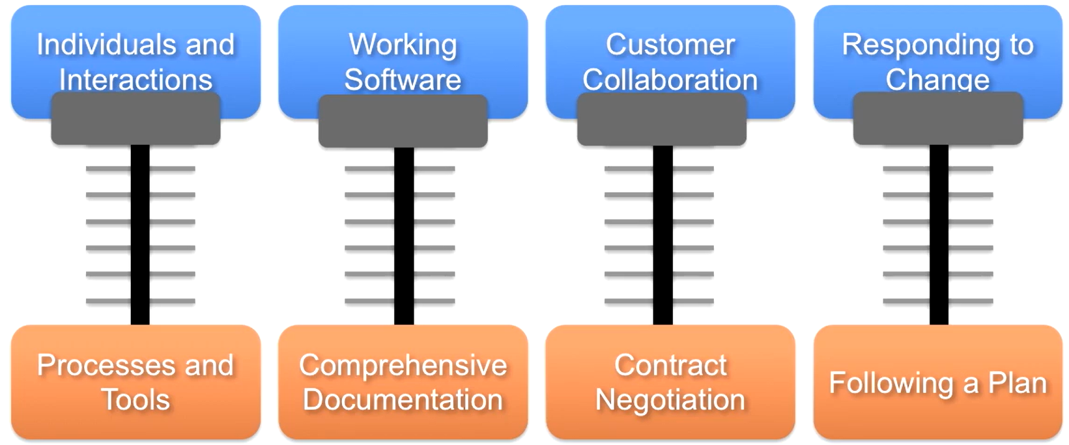
Agile Manifesto
1 - Historique des méthodes Agiles

Slide 10
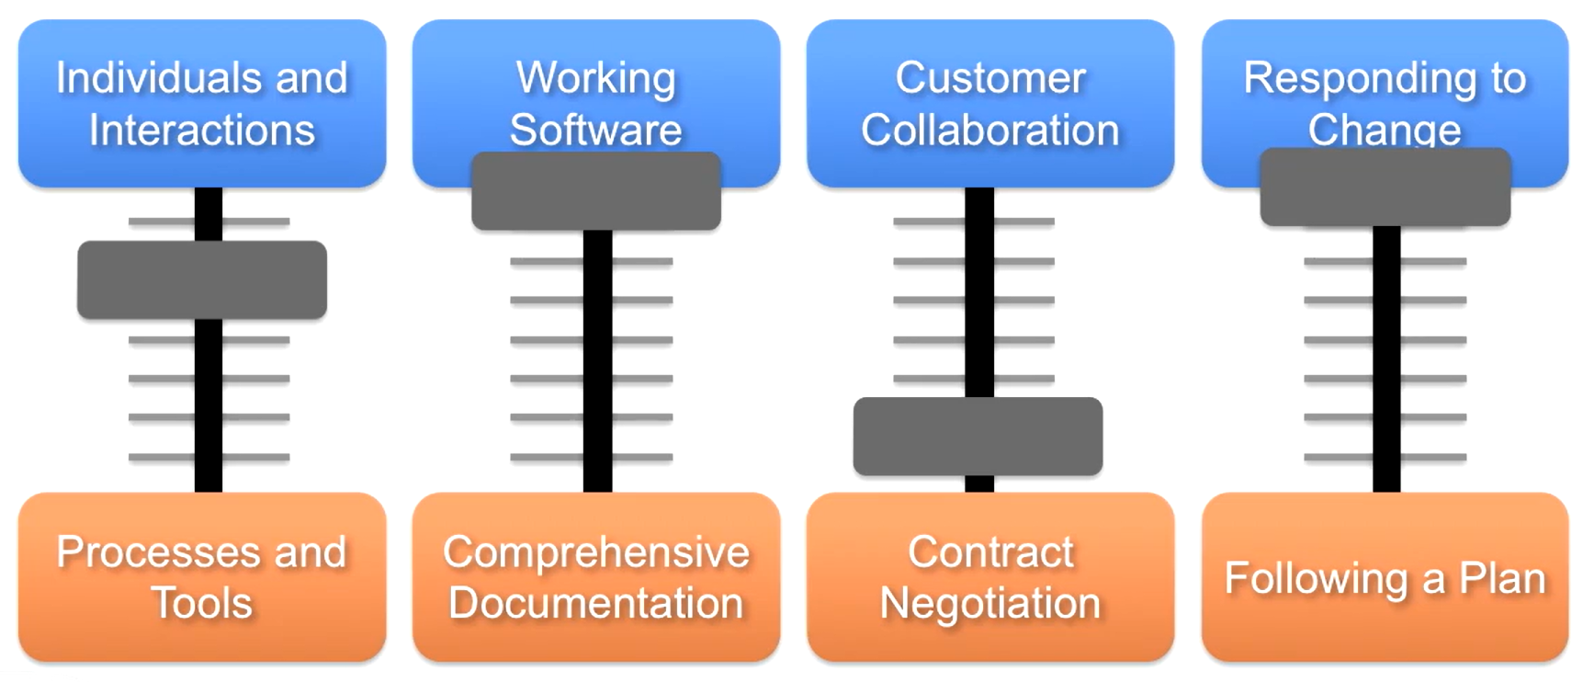
Agile Manifesto
1 - Historique des méthodes Agiles

Slide 11
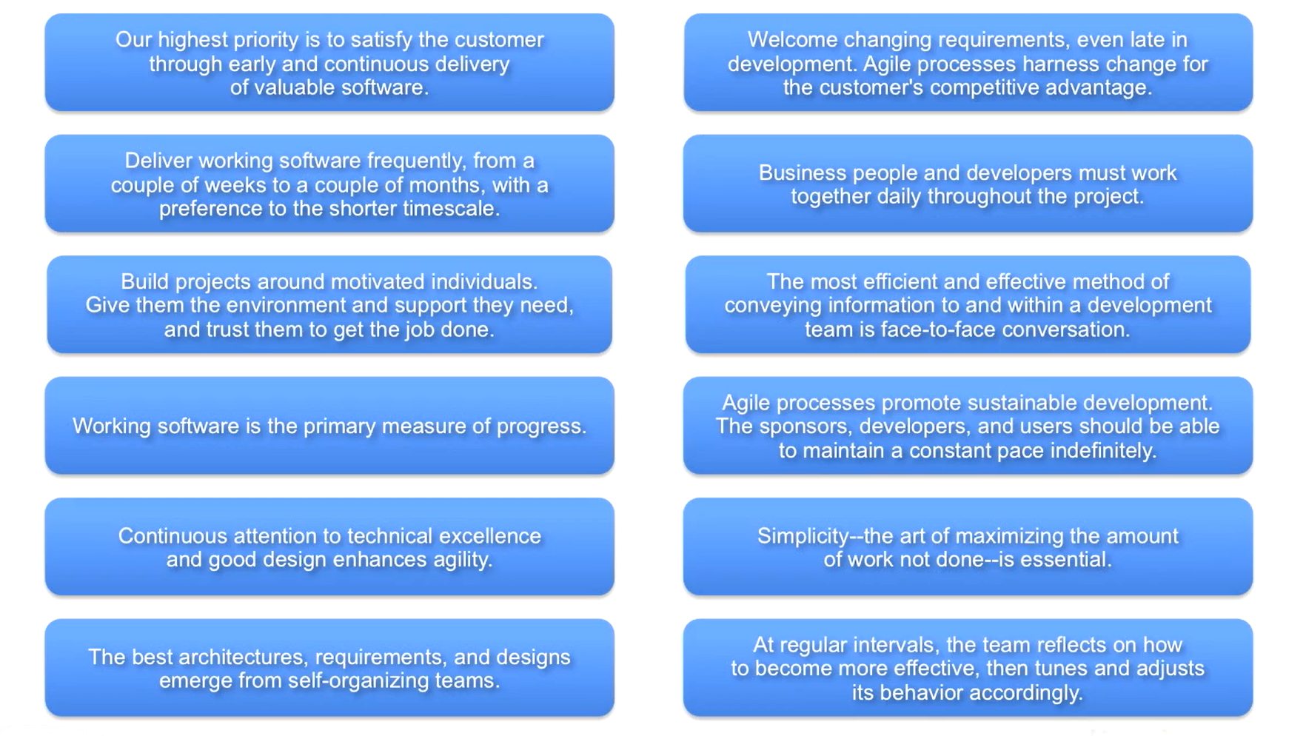
1 - Historique des méthodes Agiles

Slide 12

2
Concepts Agiles

Slide 13

Iterative Development
2 - Concepts Agiles

Slide 14

Working from Lists
Create Customer
Class
Add GetCustomer
Service Method
Refactor Customer
List UI
2 - Concepts Agiles

Slide 15

Develop One Small Feature at a Time
2 - Concepts Agiles

Slide 16

Sustainable Pace
2 - Concepts Agiles

Slide 17



Lean Management Hierarchy
2 - Concepts Agiles

Slide 18
Cross Functional Self Organizing Teams
2 - Concepts Agiles

Slide 19

Trusting your Team
2 - Concepts Agiles

Slide 20

Production Ready Deliverables
2 - Concepts Agiles

Slide 21

Automated testing and builds (Continuous Integration).
2 - Concepts Agiles

Slide 22




Embracing Change
2 - Concepts Agiles

Slide 23

Inspect and Adapt
2 - Concepts Agiles

Slide 24
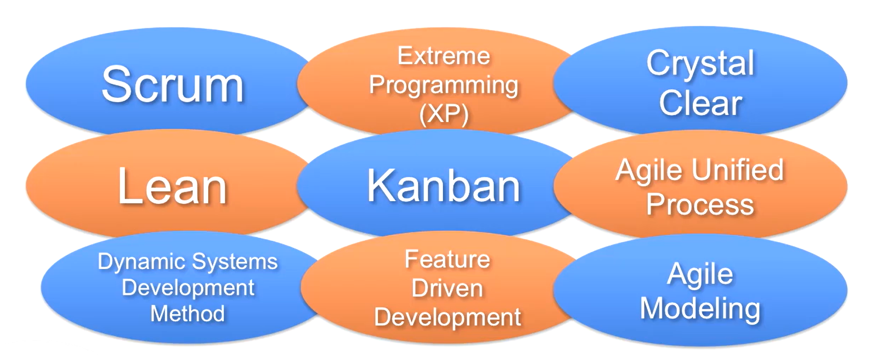
Méthodologies Agiles
2 - Concepts Agiles

Slide 25
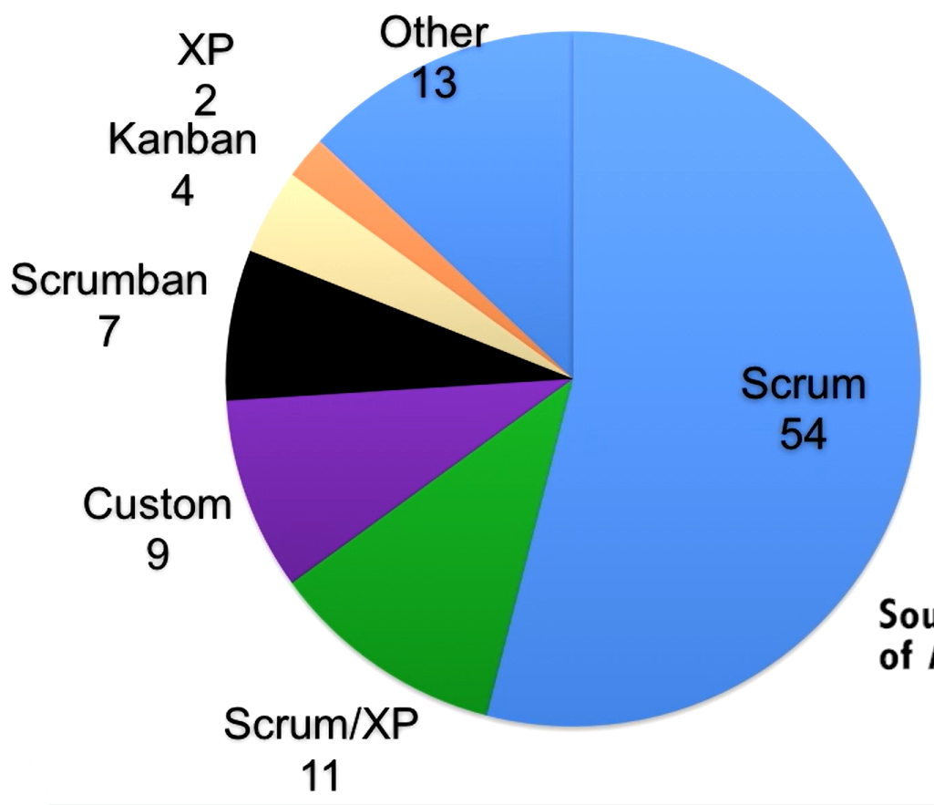
Méthodologies Agiles
2 - Concepts Agiles

Slide 26

3
Présentation de Scrum

Slide 27
Scrum Guide
• Framework Agile léger
• Le Scrum Guide : référentiel officiel créé par Ken Schwaber et Jeff Sutherland, définition autoritaire et évolutive du framework
• Philosophie empirique : transparence, inspection et adaptation comme piliers fondamentaux de la démarche
• Certifications Scrum :
Scrum Master (PSM, CSM) : facilitation et coaching d'équipe
Product Owner (PSPO, CSPO) : gestion de produit et priorisation
Developer (PSD) : expertise technique et livraison
• Organismes certificateurs : Scrum.org (Professional Scrum) et Scrum Alliance (Certified Scrum) comme références mondiales
3 - Présentation de Scrum

Slide 28






Rôles
Scrum Master
Scrum Team
Product Owner
3 - Présentation de Scrum
Stakeholders & Users

Slide 29
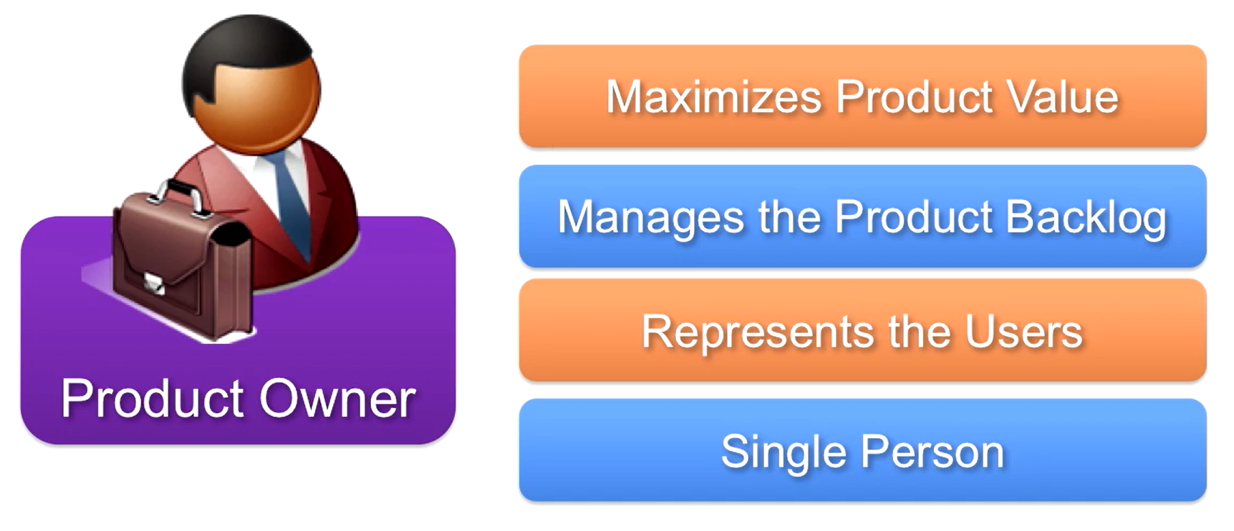
Rôles
3 - Présentation de Scrum

Slide 30
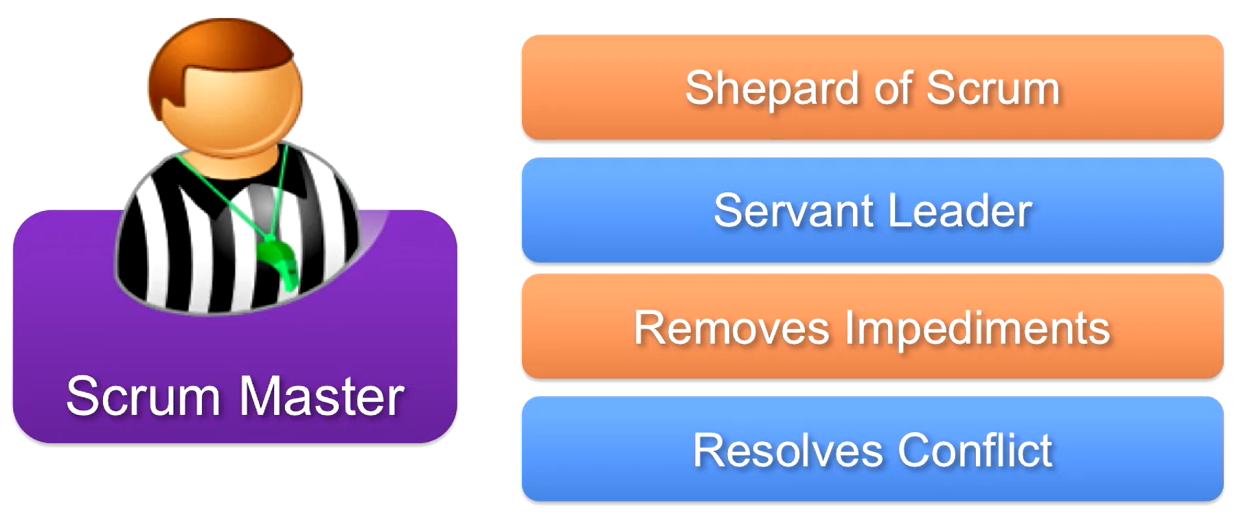
Rôles
3 - Présentation de Scrum

Slide 31
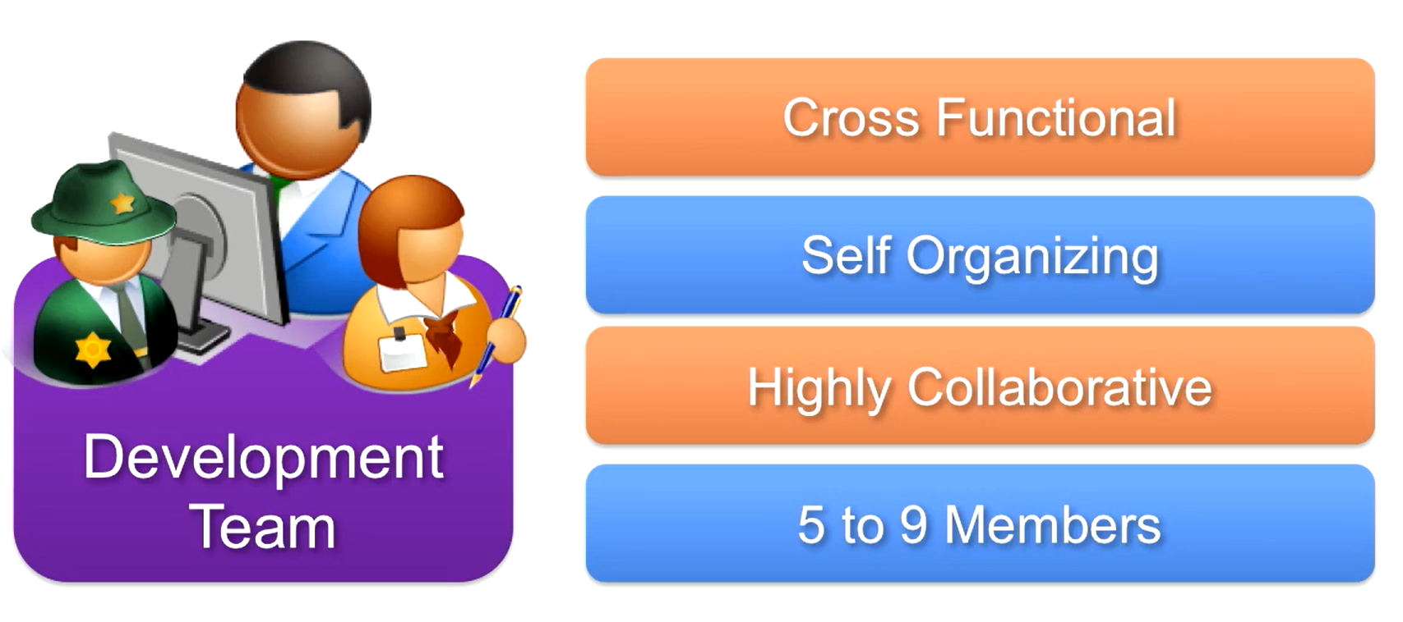
3 - Présentation de Scrum

Slide 32





Artefacts
Product Vision
Product Backlog
Release Plan
3 - Présentation de Scrum
Sprint Backlog
Sprint Burndown
Impediment List

Slide 33
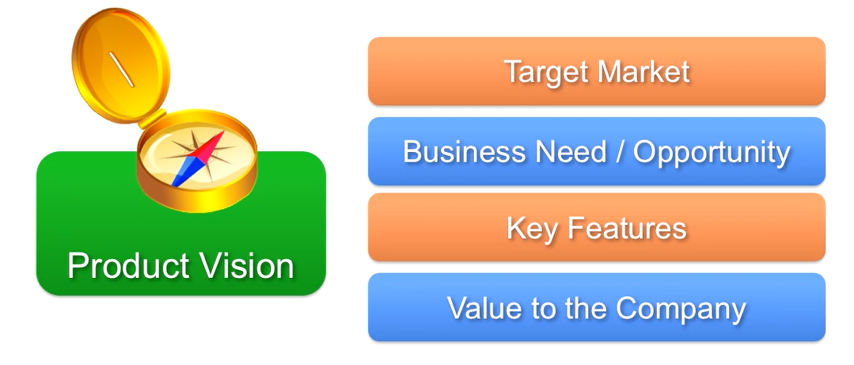
Artefacts
3 - Présentation de Scrum

Slide 34
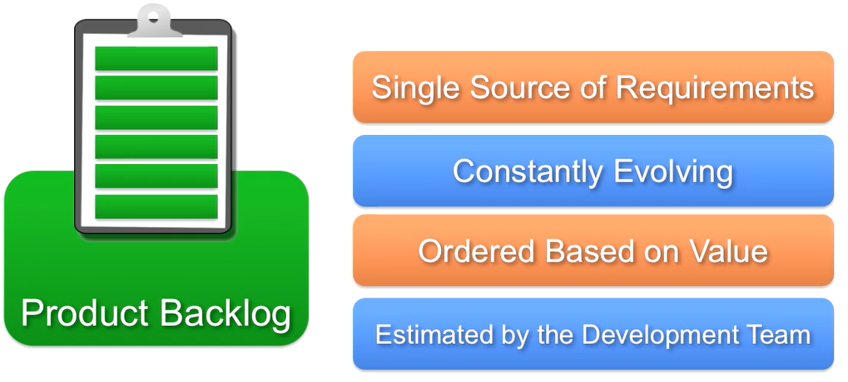
Artefacts
3 - Présentation de Scrum

Slide 35
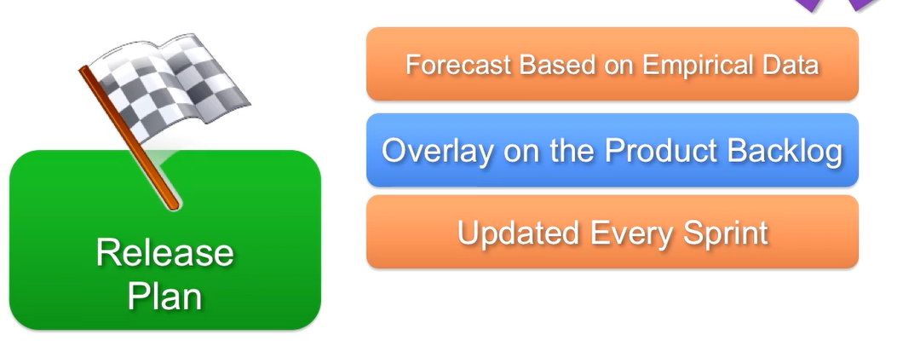
Artefacts
3 - Présentation de Scrum

Slide 36
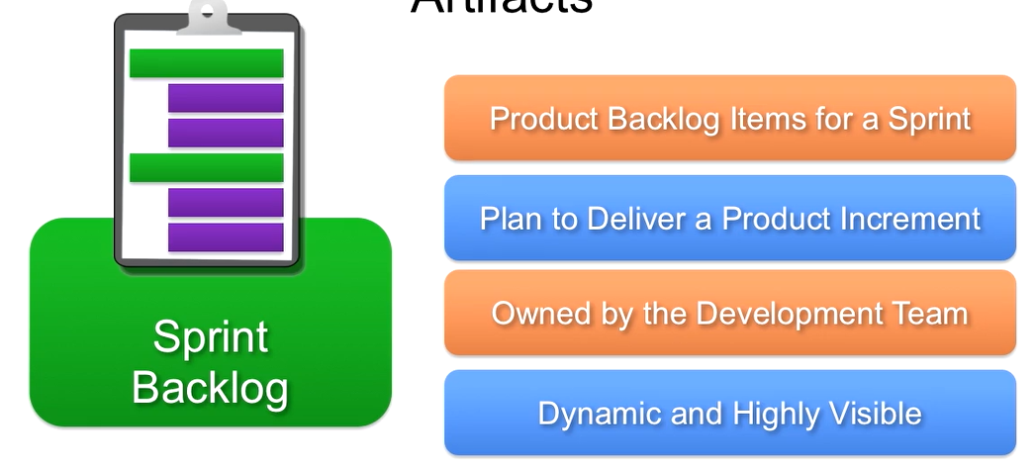
Artefacts
3 - Présentation de Scrum

Slide 37
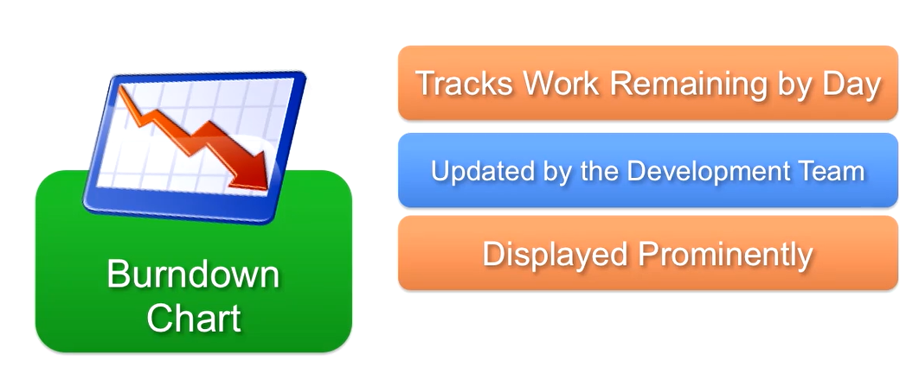
Artefacts
3 - Présentation de Scrum

Slide 38
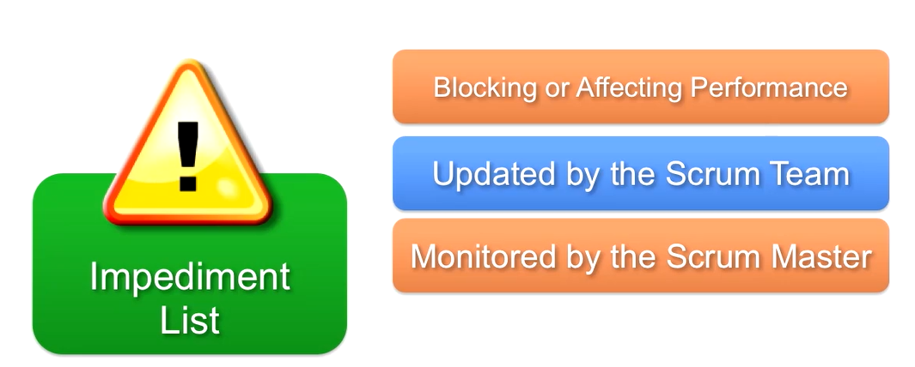
Artefacts
3 - Présentation de Scrum

Slide 39
Project
Initiation
Sprint Planning
Sprint
Sprint Review
Sprint Retrospective
3 - Présentation de Scrum
Product Increment

Slide 40

4
Démarrer un Projet Scrum

Slide 41
Project
Initiation
Sprint Planning
Sprint
Sprint Review
Sprint Retrospective
4 - Démarrer un Projet Scrum
Product Increment

Slide 42


Initiation du Projet
Business Case
Product Vision
4 - Démarrer un Projet Scrum
Assemble Scrum Team
Initial Product Backlog
Initial Release Plan

Slide 43



Product Backlog
User Stories
4 - Démarrer un Projet Scrum
Prioritized by Value
Estimated by the Team
Product Owner

Slide 44
Release Planning
Product Backlog
3
Sprint 1
3
4 - Démarrer un Projet Scrum
2
Release 1
3
Sprint 2
1
3
3
Sprint 3
2
3
3
Release 2
Sprint 4
5
Sprint 5
8

Slide 45

5
Exécuter un Sprint

Slide 46
Project
Initiation
Sprint Planning
Sprint
Sprint Review
Sprint Retrospective
5 - Exécuter un Sprint
Product Increment

Slide 47
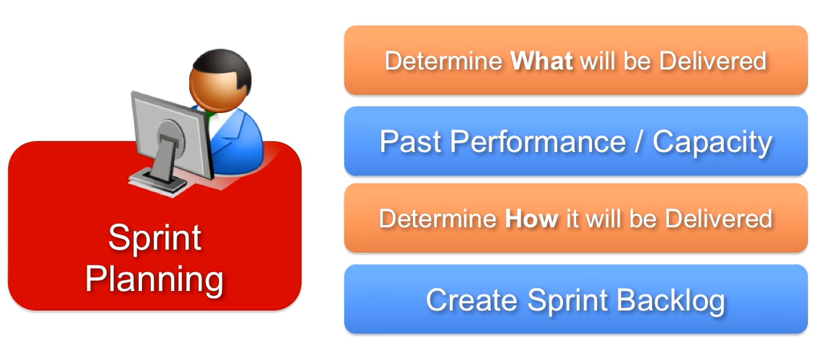
Sprint Planning
5 - Exécuter un Sprint

Slide 48


Sprint Planning
Product Owner
Product Backlog
5 - Exécuter un Sprint
Scrum Master
Scrum Team
Sprint Backlog

Slide 49
Project
Initiation
Sprint Planning
Sprint
Sprint Review
Sprint Retrospective
5 - Exécuter un Sprint
Product Increment

Slide 50
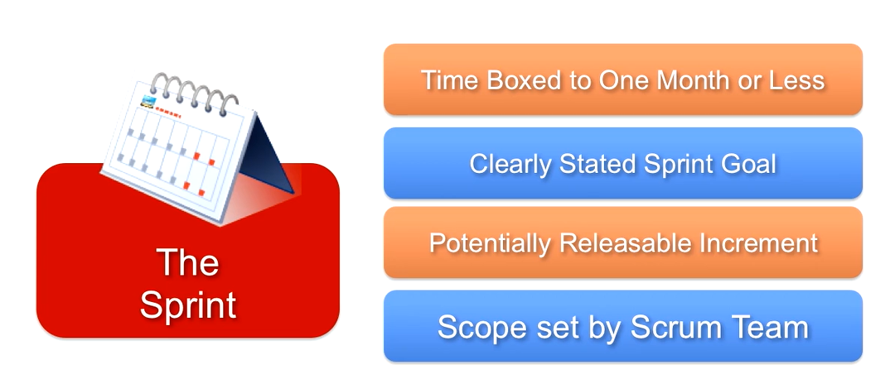
Sprint
5 - Exécuter un Sprint

Slide 51
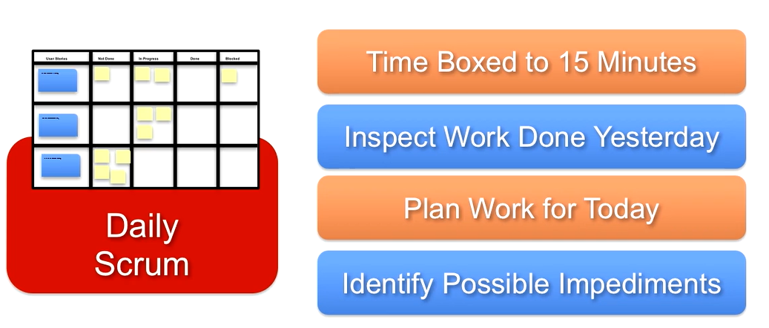
Daily Scrum
5 - Exécuter un Sprint

Slide 52
Daily Scrum
Scrum Master
Scrum Team
5 - Exécuter un Sprint
Sprint Backlog
Sprint Burndown
Impediment
List

Slide 53


Sprint Development
Source Control
Continuous Integration
5 - Exécuter un Sprint
Developer
Unit Testing
Feature Testing

Slide 54
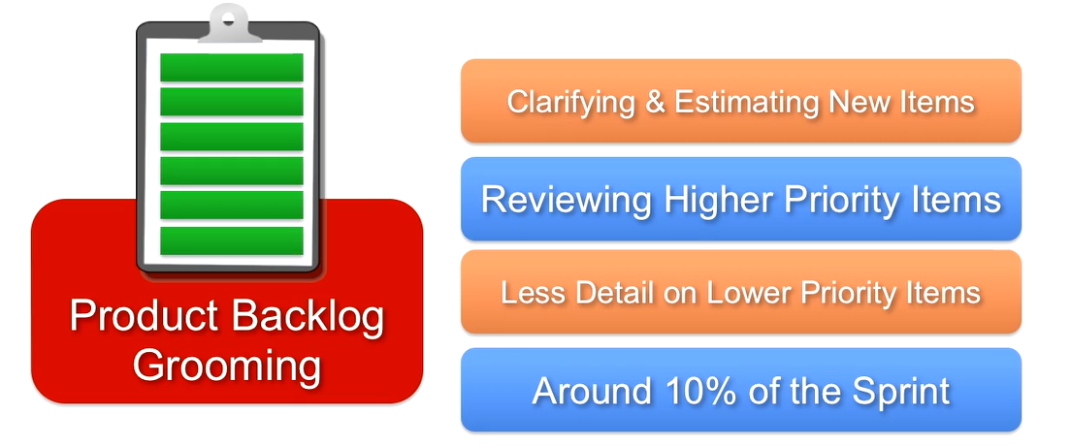
Product Backlog
5 - Exécuter un Sprint

Slide 55

Product Backlog
Product Owner
Product Backlog
5 - Exécuter un Sprint
Scrum Team
Stakeholders & Users

Slide 56

6
Clôturer un Sprint

Slide 57
Project
Initiation
Sprint Planning
Sprint
Sprint Review
Sprint Retrospective
6 - Clôturer un Sprint
Product Increment

Slide 58
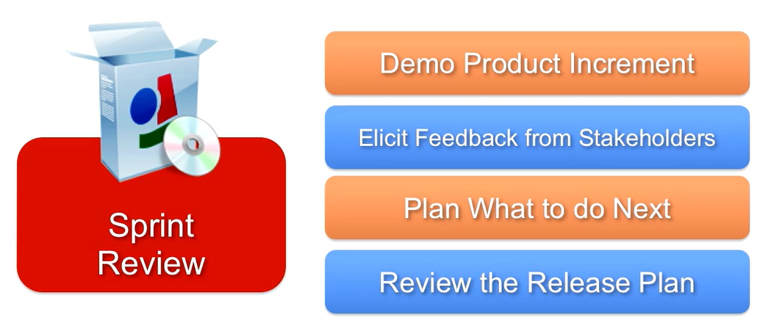
Sprint Review
6 - Clôturer un Sprint

Slide 59
Sprint Review
Product Owner
Finished Product
Scrum Master
6 - Clôturer un Sprint
Scrum Team
Stakeholders & Users

Slide 60
Project
Initiation
Sprint Planning
Sprint
Sprint Review
Sprint Retrospective
6 - Clôturer un Sprint
Product Increment

Slide 61
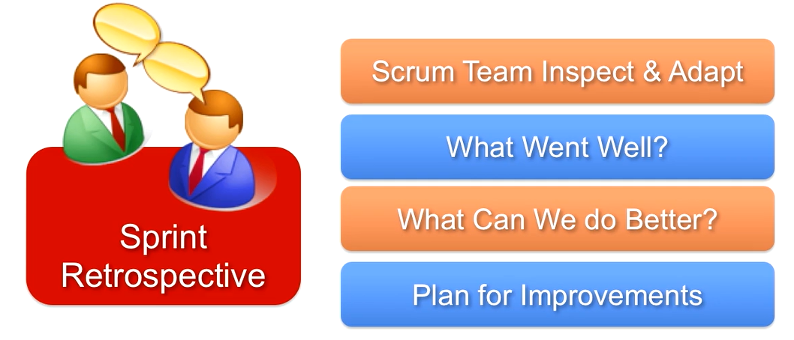
Sprint Retrospective
6 - Clôturer un Sprint

Slide 62

Sprint Retrospective
Product Owner
Scrum Master
6 - Clôturer un Sprint
Scrum Team
Stakeholders & Users

Slide 63
Project
Initiation
Sprint Planning
Sprint
Sprint Review
Sprint Retrospective
6 - Clôturer un Sprint
Product Increment

Slide 64
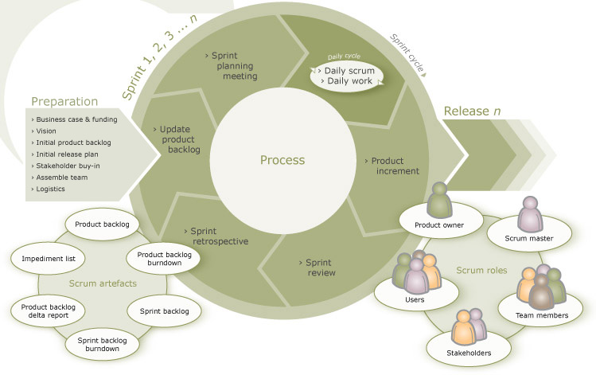
6 - Clôturer un Sprint

Slide 65

7
Avantages et Challenges

Slide 66
Avantages
Flexibilité et adaptation
Livraisons fréquentes
Amélioration continue
Transparence totale
Collaboration renforcée
Focus sur la valeur client
7 - Avantages et Challenges

Slide 67
Challenges
Résistance au changement
Engagement insuffisant
Sprints mal dimensionnés
Mauvaise compréhension des rôles
Rituels détournés
Manque de discipline
7 - Avantages et Challenges

Slide 68
Conclusion
Scrum transcende la simple méthodologie pour devenir une philosophie managériale transformatrice. De ses fondements Agiles à l'exécution opérationnelle des sprints, ce framework place la collaboration et l'adaptation au cœur du succès projet. Dans un environnement en perpétuelle mutation, maîtriser Scrum devient un impératif stratégique, redéfinissant les codes du management moderne pour naviguer efficacement vers l'innovation.

Slide 69

Merci de votre attention!

